Slide 1

Finančné vzdelávanie od Národnej banky Slovenska
Finančná gramotnosť neprofesionálnych investorov
Konferencia Kolektívne investovanie na Slovensku 2024
JÚLIA ČILLÍKOVÁ, výkonná riaditeľka NBS
Hotel Zochova Chata, Modra

Slide 2
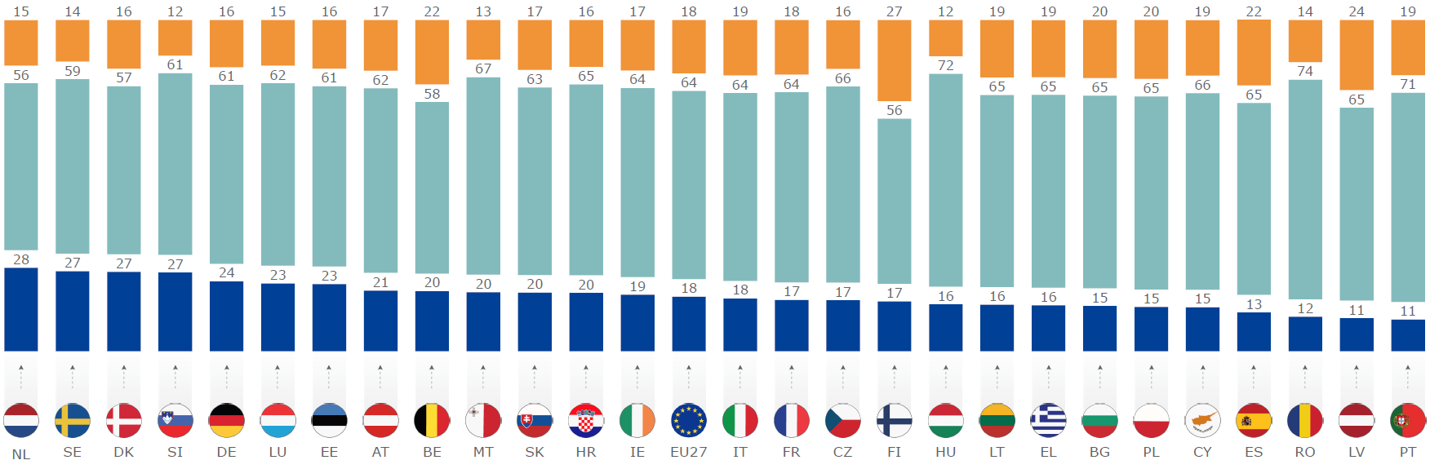

V Eurobarometri Slovensko mierne nad priemerom
  len 18 % občanov EÚ má vysokú úroveň FG, 64 % strednú úroveň a zvyšných 18 % nízku úroveň.
  Slovensko sa umiestnilo mierne nad priemerom EÚ. Až 20 % občanov má vysokú úroveň a 17 % nízku úroveň FG
  chápanie investičných rizík: 66 % respondentov v EÚ správne spája vyššie výnosy s väčšími rizikami; 56 % správne uvádza, že investovanie do rôznych spoločností bude pravdepodobne menej riskantné ako investovanie do jednej spoločnosti;20 % respondentov ukázalo, že rozumie tomu, ako úrokové sadzby ovplyvňujú ceny dlhopisov.

Slide 3
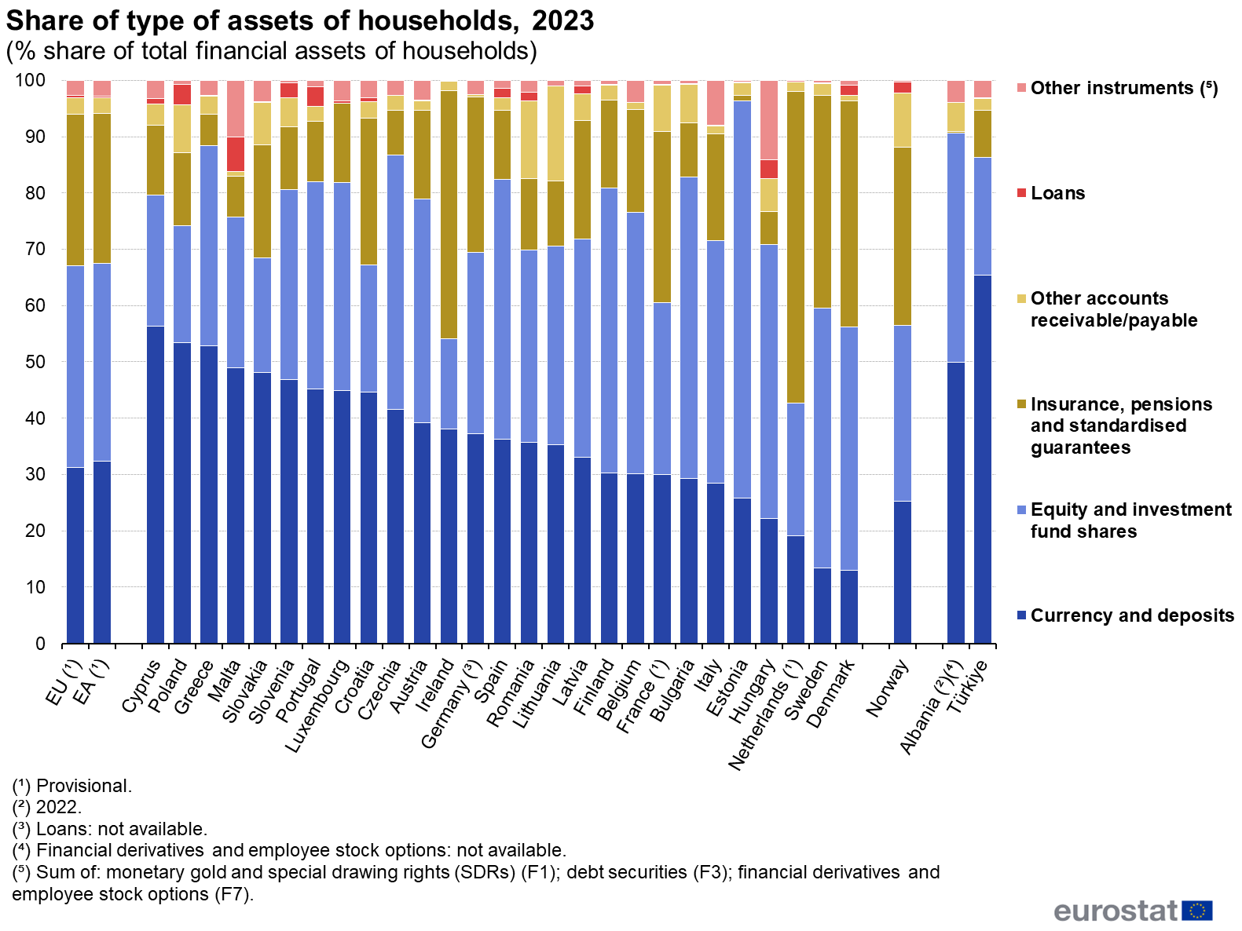
Sú slovenskí investori dostatočne vzdelaní?
Vedia Slováci rozumne spravovať svoj majetok?
  Finančný majetok slovenských domácností
#PalihoGrafy
  Zdroj: podľa údajov NBS spracoval DenníkN a Pavel Škriniar

Slide 4
Sú slovenskí investori dostatočne vzdelaní?
Počet podaní zameraných na kapitálový trh (investovanie) je zanedbateľný (cca 5%)
Veľká väčšina všetkých podaní neopodstatnená, počet narastá, opodstatnenosť klesá.

Slide 5
Exkluzívny prieskum vzdelávania pre 5peňazí
  Základné zistenia :
  Slováci preceňujú svoju vlastnú finančnú gramotnosť (až 77% ľudí si myslí, že rozumie financiám)
  O finančnej gramotnosti iných už takú dobrú mienku nemajú (len 50% rozumie financiám)
  Dôležitosť a význam finančného vzdelávania si uvedomujeme. Máme záujem o finančné vzdelávanie a aj sa mu venujeme.
  Slováci investovanie a sporenie považujú za najdôležitejšie témy v oblasti vzdelávania a chcú sa v tejto oblasti dozvedieť viac.

Slide 6
Exkluzívny prieskum vzdelávania pre 5peňazí
Približne 70% obyvateľov Slovenska sa aktívne a vedome nejakým spôsobom venovala finančnému vzdelávaniu. Za vzdelávanie, ale považujú aj stretnutie s poradcom.
Ako investovať bolo najdôležitejšie čo sa dozvedeli.
  Venovali ste sa finančnému vzdelávaniu počas posledných 2 rokov?
  Čo najdôležitejšie ste sa dozvedeli z tohto vzdelávania?
Realizoval:Go4Insight. Báza: populácia Slovenska vo veku 16-69 rokov | N=1000 | Q9 [S] Zistenie finančnej gramotnosti obyvateľstva Slovenska 2. Vlna; Kvantitatívny prieskum metódou CAWI (online prieskum) ; Reprezentatívna vzorka populácie SR vo veku 16 až 69 rokov; 16.11. – 26.11.2023

Slide 7
Exkluzívny prieskum vzdelávania pre 5peňazí
  Najdôležitejšie oblasti a témy vzdelávania Top 5
  Z ktorej oblasti alebo témy by ste sa chceli dozvedieť viac? Prosím, uveďte 5 najdôležitejších tém a zoraďte ich od 1-5 od najdôležitejšieho.
Realizoval:Go4Insight. Báza: populácia Slovenska vo veku 16-69 rokov | N=1000 | Q9 [S] Zistenie finančnej gramotnosti obyvateľstva Slovenska 2. Vlna; Kvantitatívny prieskum metódou CAWI (online prieskum) ; Reprezentatívna vzorka populácie SR vo veku 16 až 69 rokov; 16.11. – 26.11.2023

Slide 8







Ako prispieva NBS ku finančnému vzdelávaniu (aj investorov)
Cez program 5peňazí prinášame vzdelávacie projekty a vytvárame sieť partnerov, vďaka ktorým sa vieme priblížiť k tým, čo potrebujú pomoc
Tvoríme sieť partnerstiev a zmysluplných spoluprác, vytvárame priestor na nové nápady a prepojenia

Slide 9
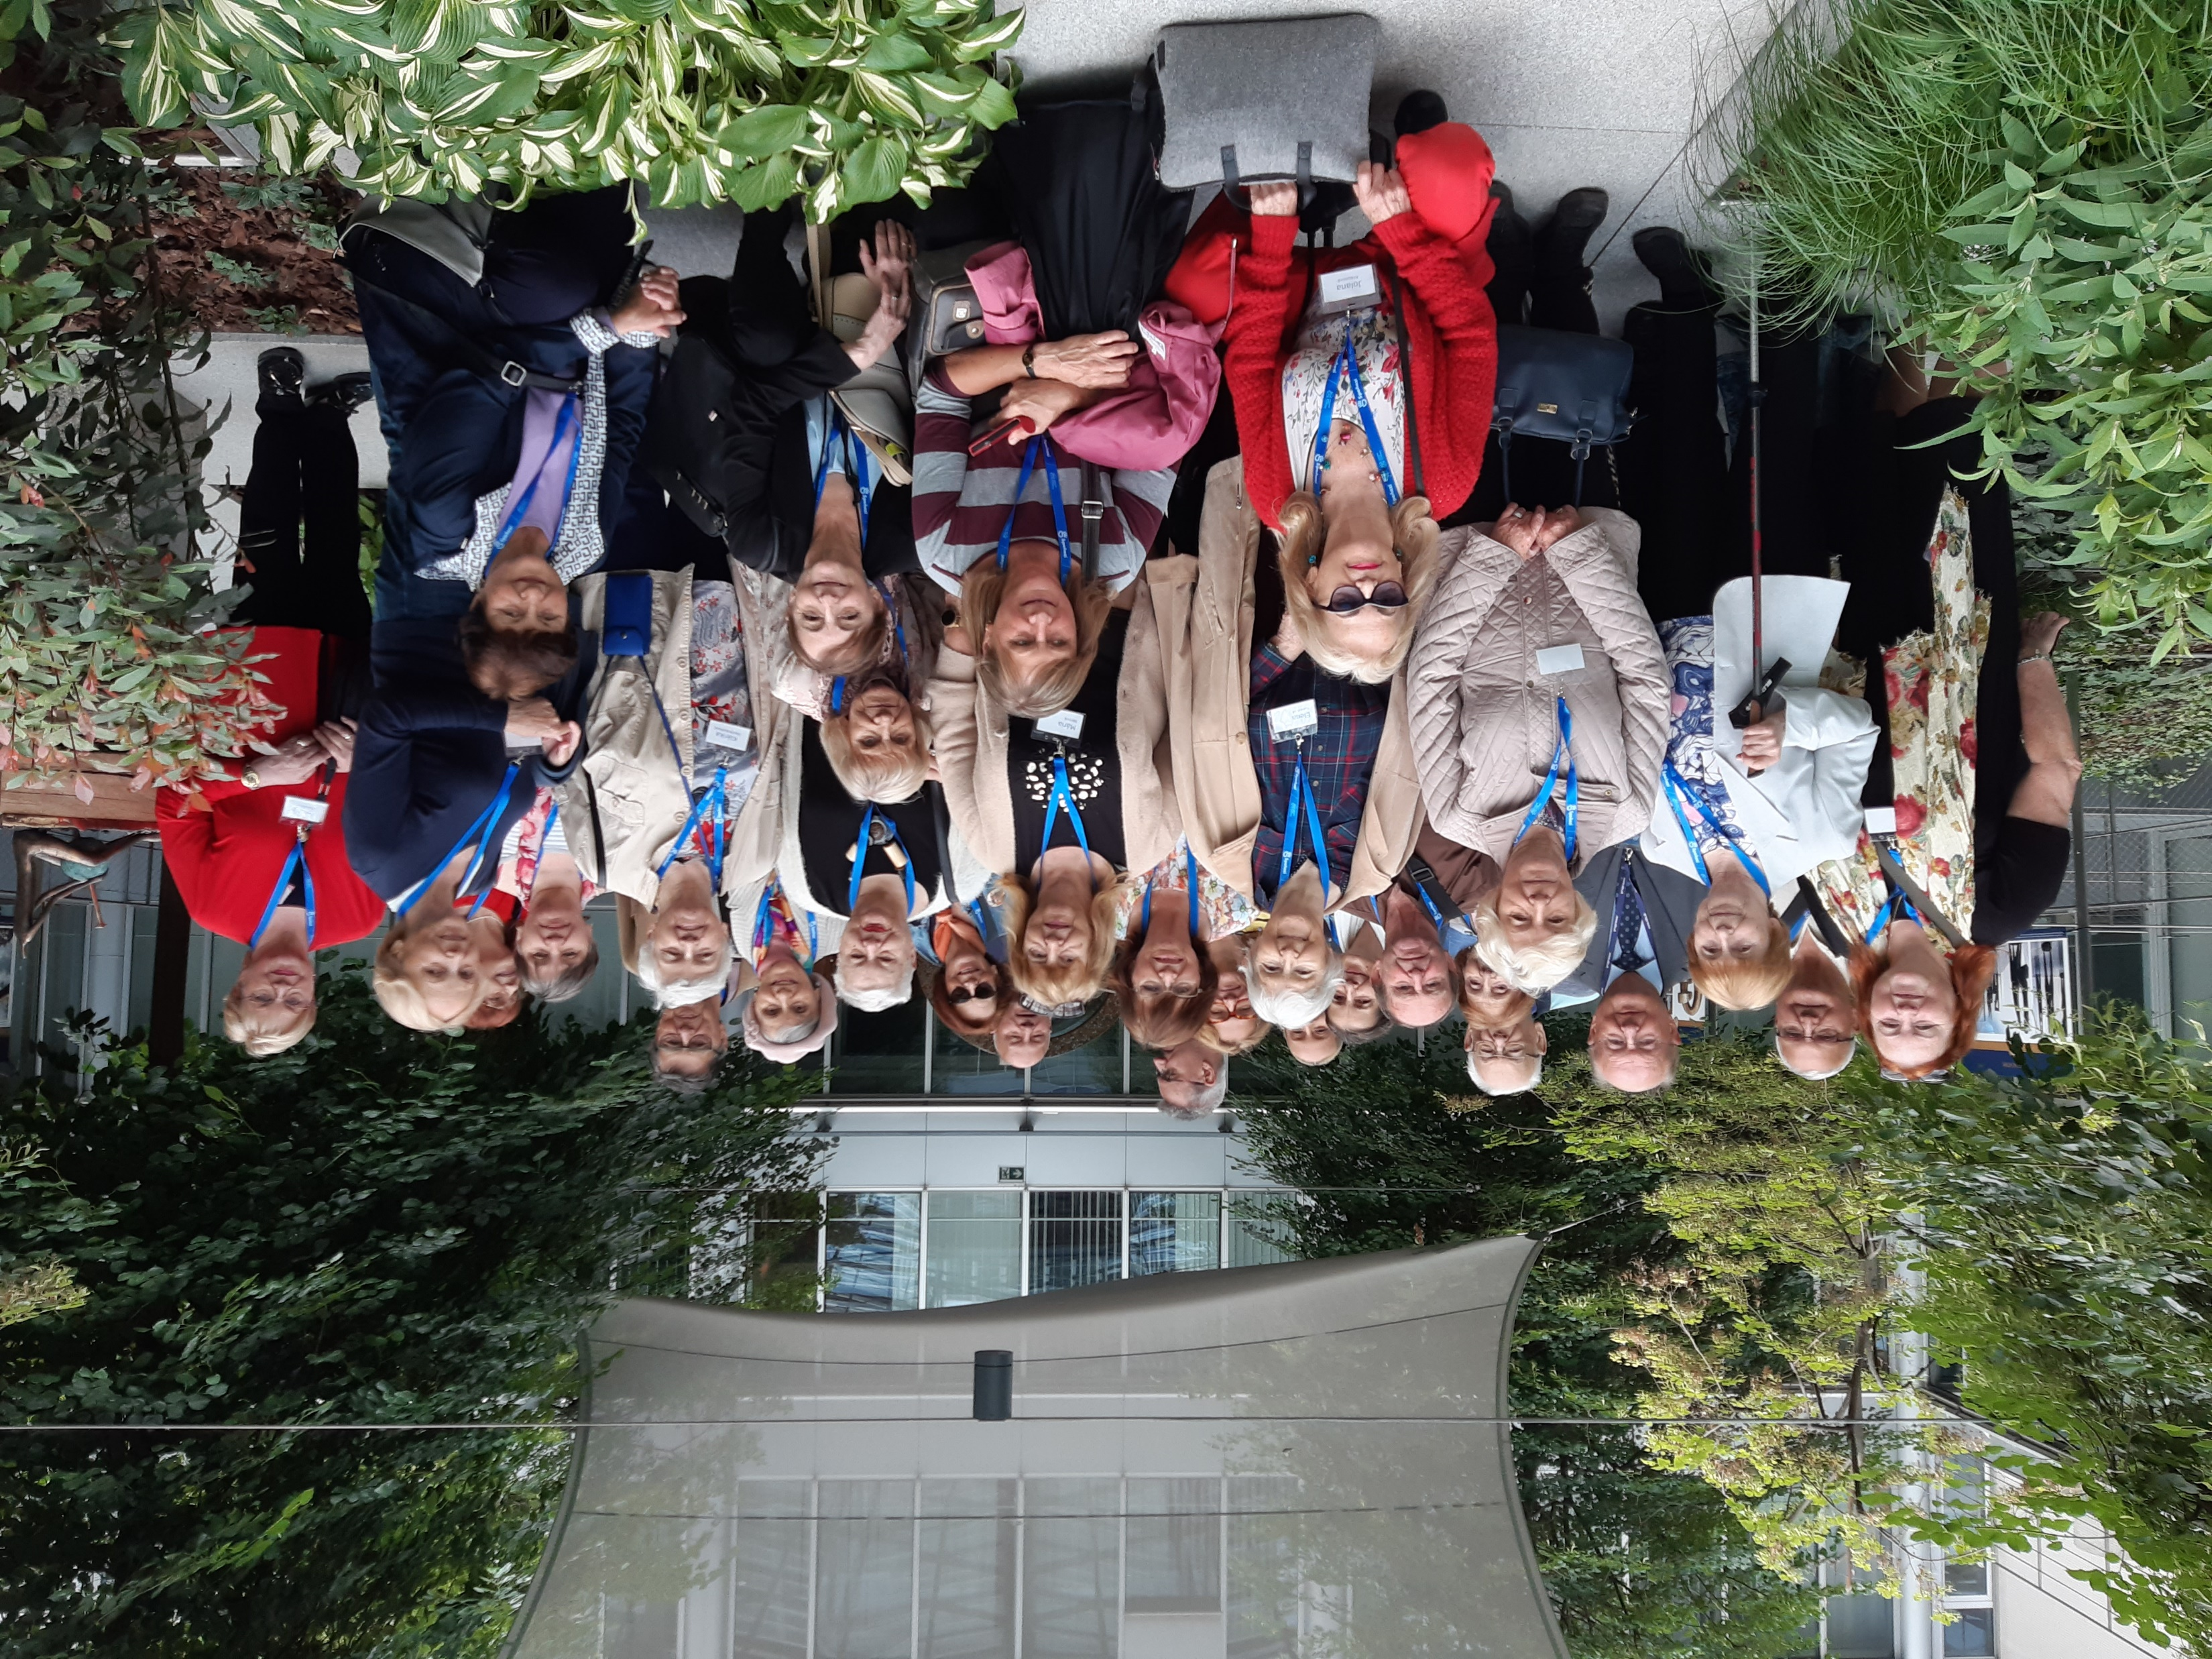
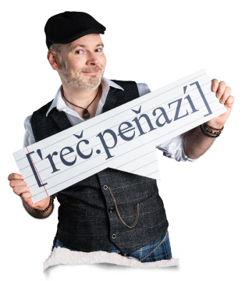
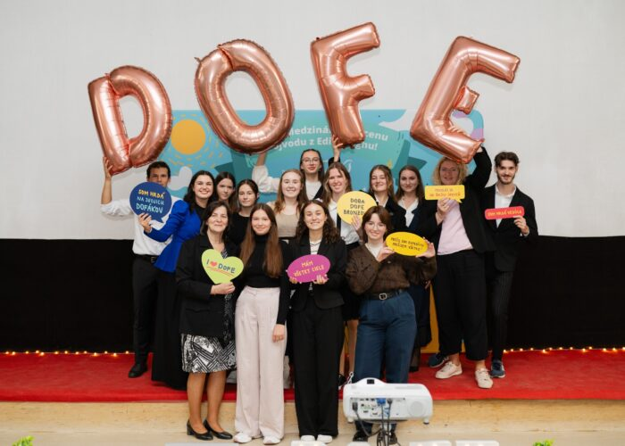
Hlavné projekty roka 2024
Seniorské vzdelávanie
spolupráca so Združením kresťanských seniorov Slovenska
Reč peňazí
online kurzy pre verejnosť
5600 absolventov
DoFin
spolupráca s DofE na rozvoji talentu a dobrovoľníctve
39 zapojených škôl

Slide 10
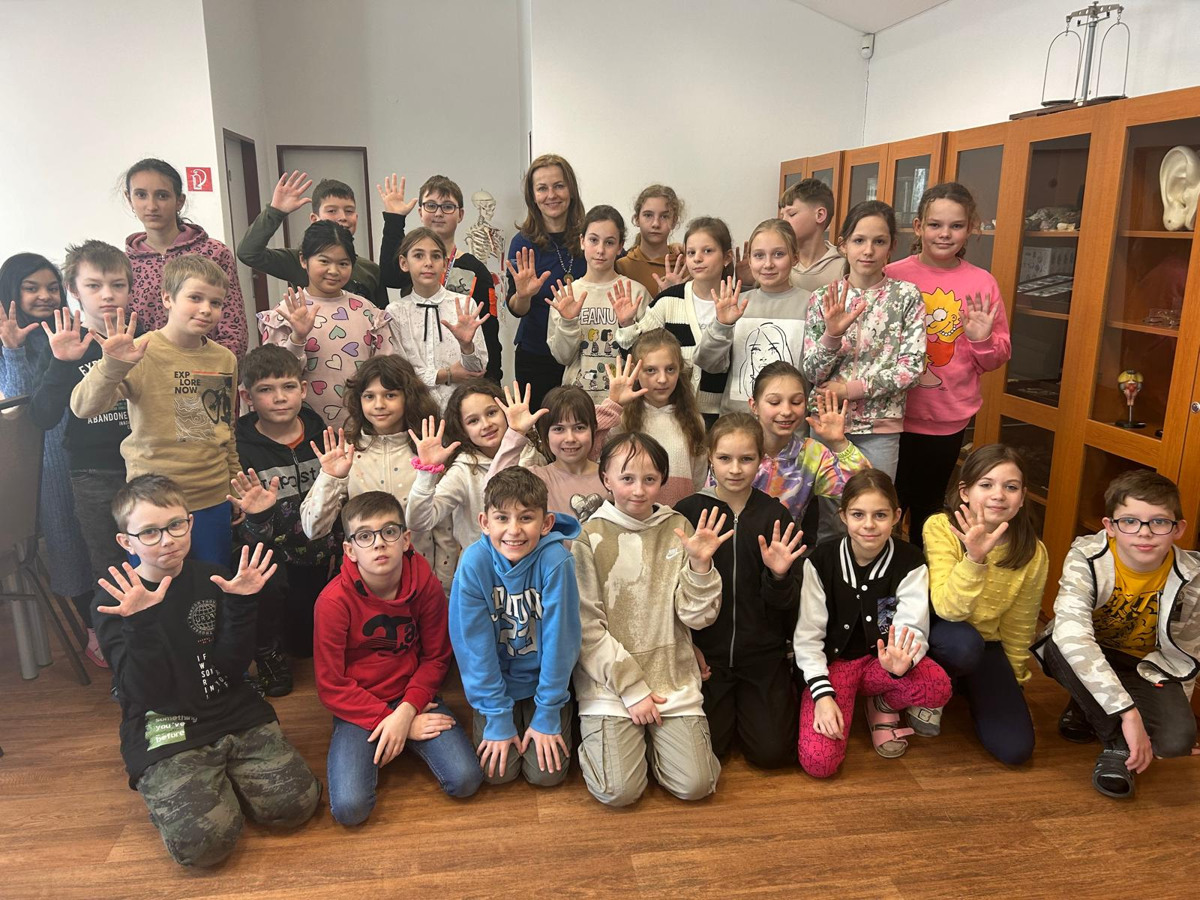
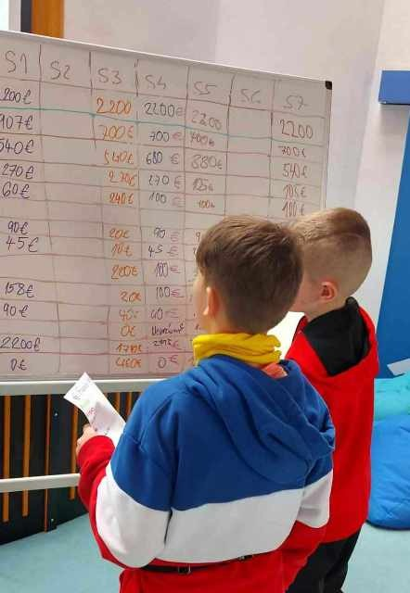
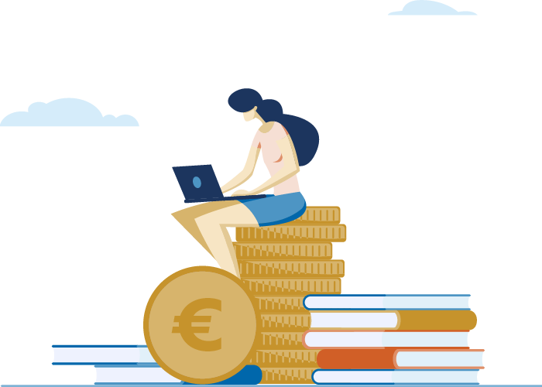

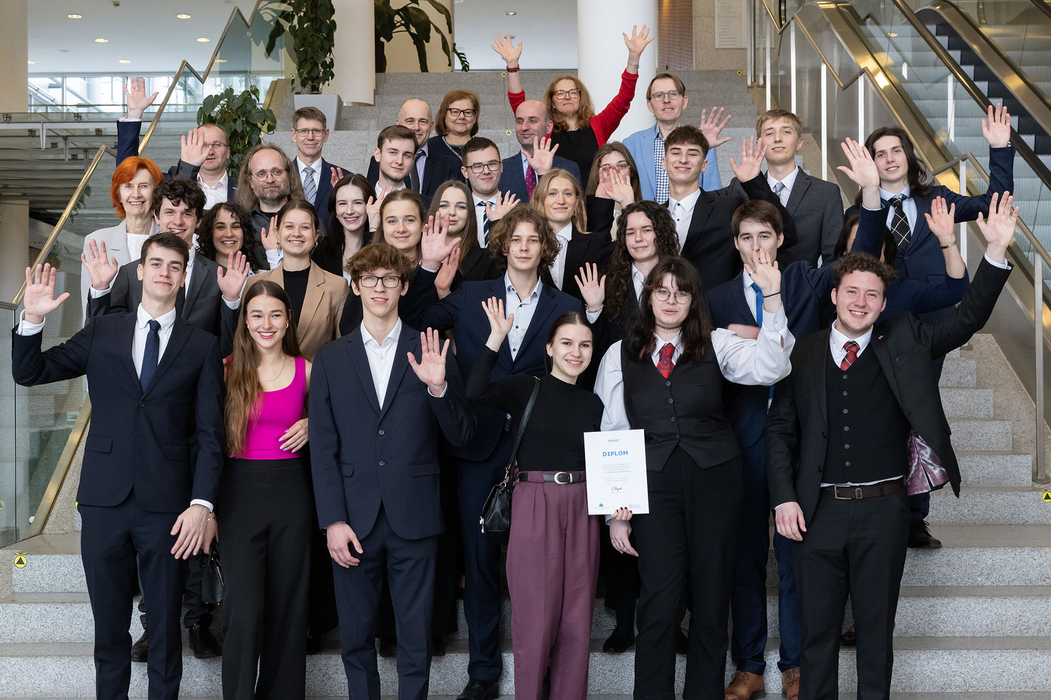
Medzinárodné spolupráce a iniciatívy
Iniciatíva Global Money Week priniesla aktivity po celom Slovensku vďaka 205 zapojeným partnerom a zapojilo sa do nich viac ako 30 000 detí.
Medzinárodná súťaž Generácia €uro sa aj v tomto roku tešila rekordnej účasti – 2 189 žiakov, 441 tímov.

Slide 11


5peňazí
4 roky vzdelávania v číslach
5 + 2
zážitkové moduly a prednášky
+modul Investovanie
12 000
žiakov na vyše 700 vzdelávaniach
115 000
návštev webu ročne
4
vzdelávacie centrá
160+
vzdelávacích článkov
TÉMY:
Kryptoškola
Škola investovania
Rodinné financie
Dôchodok
10+
podujatí ročne
15+
vzdelávacích projektov a spoluprác
15 500
sledovateľov na FB a IG

Slide 12


Tvoríme silnú sieť partnerstiev a zmysluplných spoluprác
FinQ
Učiteľ roka
DoFin
Cesta Von
Rande
v banke
Dlhové poradne
MIRRI
Nadácia NBS
Zastúpenie EK

Slide 13
Global money week
Národný koordinátor celosvetovej kampane na zlepšenie FG
DoFin
spolupráca s DofE na rozvoji talentu a dobrovoľníctve
Reč peňazí
online kurzy pre verejnosť
Dopad
30
žiakov na jedného absolventa DoFinu
205
participujúcich partnerov
cca 956 000
zasiahnutých účastníkov
5 600 +
absolventov kurzov
Ďakujeme
Seniorské vzdelávanie
spolupráca so Združením kresťanských seniorov Slovenska
Kurzy
Nakupovanie
Reklama
Investovanie (2025)
3
témy pre ambasádorov:
Reklama a podvody, Rozpočet, Money mindset

